Slide 1
Sandsynlighedsteori og statistik Kapitel 2. Organisering og præsentation af data (afsnit 2.1-2.7)
Allan Leck Jensen
alj@ece.au.dk

Slide 2
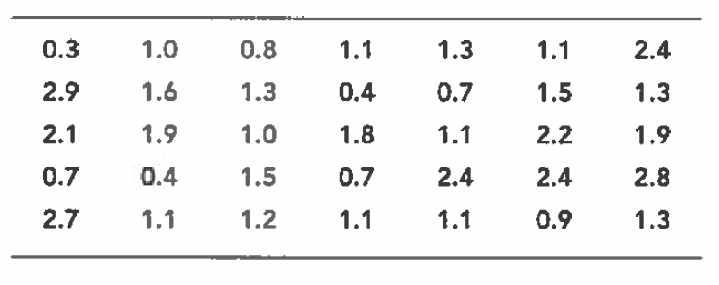
Præsentation af data
Hvorfor?
Forsøge at forstå data
Forsøge at beskrive data
”Listen to the data”
Få hurtigt overblik – vurdere om det er relevant at lave yderligere statistisk analyse
Hvordan?
Beregne deskriptorer
Præsentere data grafisk.

Slide 3
De vigtigste deskriptorer
Median (engelsk: Median)
Middelværdi (engelsk: Mean eller Average)
Varians (engelsk: Variance)
Standardafvigelse (også kaldet spredning) (engelsk: Standard deviation)
Variationskoefficient (engelsk: Coefficient of variation).

Slide 4

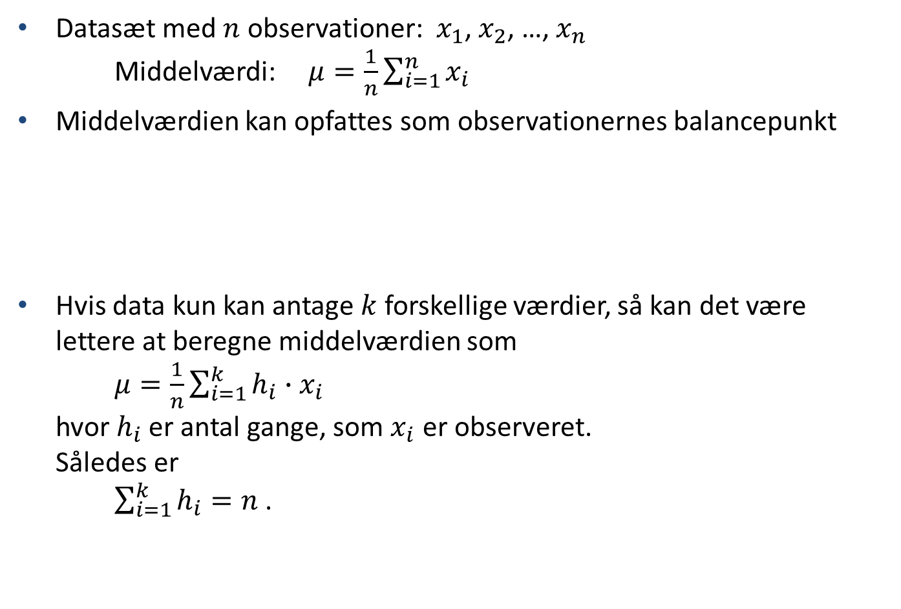

Middelværdi $μ$ (‘my’)
Datasæt med $n$ observationer:${ x}_{1}$, $x_{2}$, …, $x_{n}$ Middelværdi: $μ=\frac{1}{n}\sum_{i=1}^{n}{x_{i}}$
Middelværdien kan opfattes som observationernes balancepunkt
Hvis data kun kan antage $k$forskellige værdier, så kan det være lettere at beregne middelværdien som $μ=\frac{1}{n}\sum_{i=1}^{k}{h_{i}∙x_{i}}$ hvor $h_{i}$ er antal gange, som $x_{i}$ er observeret. Således er $\sum_{i=1}^{k}{h_{i}}=n$ .

Slide 5


Varians $σ^{2}$ (‘sigma i anden’)
Varians er den gennemsnitlige, kvadrerede afstand til middelværdien: Varians: $σ^{2}=\frac{1}{n}\sum_{i=1}^{n}{{(x_{i}−μ)}^{2}}$
Varians kan også beregnes således: Varians: $σ^{2}=\frac{1}{n}\left(\sum_{i=1}^{n}{{x_{i}}^{2}}\right)−μ^{2}$ .

Slide 6
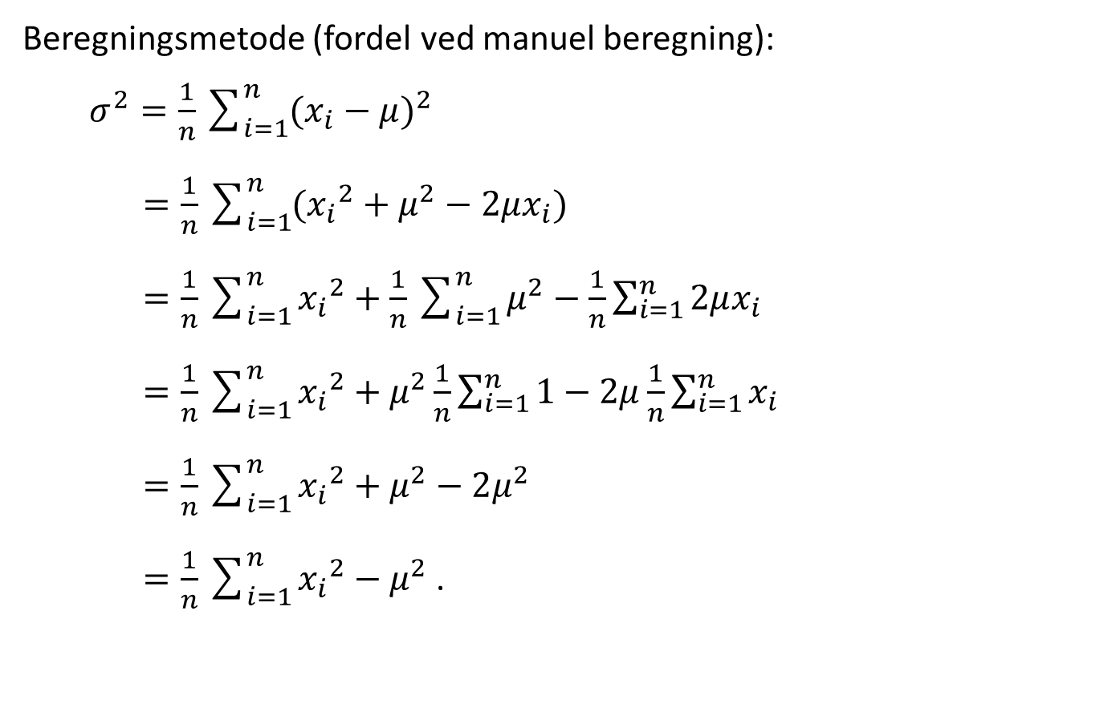

Varians $σ^{2}$
Beregningsmetode (fordel ved manuel beregning): $σ^{2}=\frac{1}{n}\sum_{i=1}^{n}{{(x_{i}−μ)}^{2}}$
$=\frac{1}{n}\sum_{i=1}^{n}{{({x_{i}}^{2}+μ^{2}−2μx_{i})}^{ }}$
$=\frac{1}{n}\sum_{i=1}^{n}{{x_{i}}^{2}}+\frac{1}{n}\sum_{i=1}^{n}{μ^{2}}−\frac{1}{n}\sum_{i=1}^{n}{2μx_{i}}$
$=\frac{1}{n}\sum_{i=1}^{n}{{x_{i}}^{2}}+μ^{2}\frac{1}{n}\sum_{i=1}^{n}{1}−2μ\frac{1}{n}\sum_{i=1}^{n}{x_{i}}$
$=\frac{1}{n}\sum_{i=1}^{n}{{x_{i}}^{2}}+μ^{2}−2μ^{2}$
$=\frac{1}{n}\sum_{i=1}^{n}{{x_{i}}^{2}}−μ^{2}$ .

Slide 7
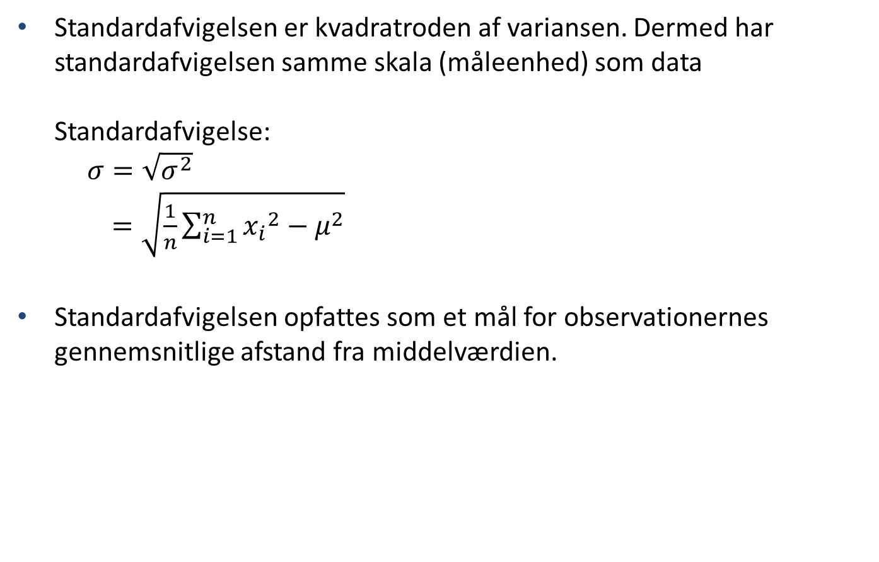

Standardafvigelse / spredning $σ$ (‘sigma’)
Standardafvigelsen er kvadratroden af variansen. Dermed har standardafvigelsen samme skala (måleenhed) som data Standardafvigelse: $σ=\sqrt{σ^{2}}$ $=\sqrt{\frac{1}{n}\sum_{i=1}^{n}{{x_{i}}^{2}}−μ^{2}}$
Standardafvigelsen opfattes som et mål for observationernes gennemsnitlige afstand fra middelværdien.

Slide 8
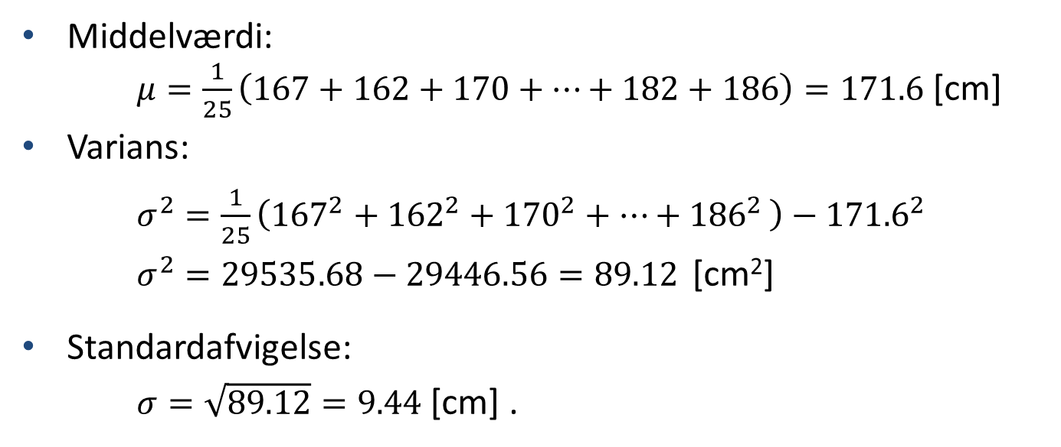
Eksempel: Højde på 25 elever i A klasse
167 | 183 | 188 | 172 | 167
162 | 182 | 173 | 160 | 173
170 | 160 | 166 | 163 | 179
184 | 183 | 169 | 151 | 182
162 | 167 | 172 | 169 | 186
Middelværdi: $μ=\frac{1}{25}\left(167+162+170+⋯+182+186\right)=171.6$ [cm]
Varians: $σ^{2}=\frac{1}{25}\left({167}^{2}+{162}^{2}+{170}^{2}+{⋯+186}^{2}\right)−{171.6}^{2}$ $σ^{2}=29535.68−29446.56=89.12$ [cm²]
Standardafvigelse: $σ=\sqrt{89.12}=9.44$ [cm] .

Slide 9
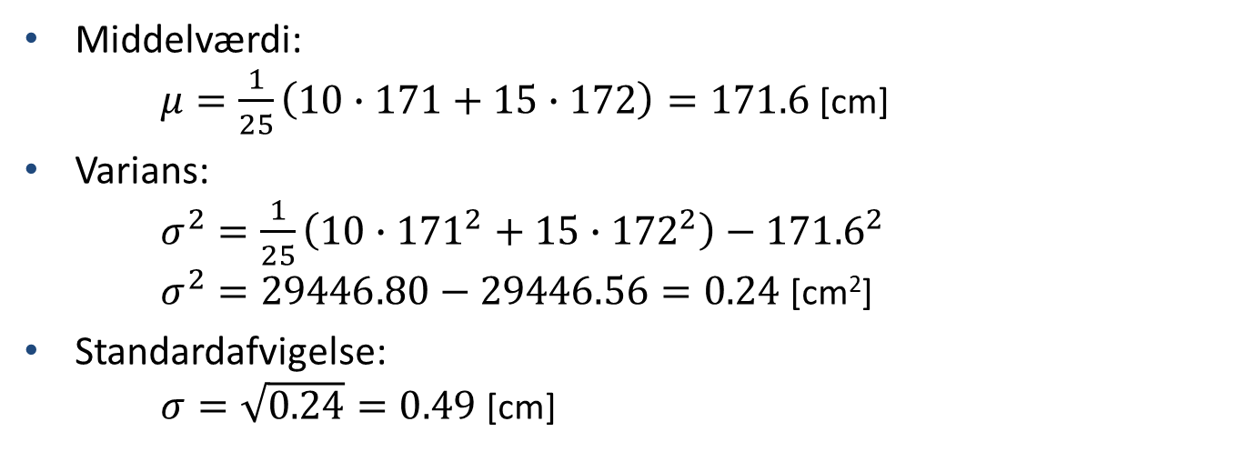
Eksempel: Højde på 25 elever i A klasse
De to klasser har samme
gennemsnitshøjde, men
B-klassen har meget
mindre standardafvigelse end A-klassen.
Vi kan bruge middelværdi og standardafvigelse til at beskrive de to datasæt.
B klassen har også 25 elever:
10 elever på 171 cm og
15 elever på 172 cm
Middelværdi: $μ=\frac{1}{25}\left(10∙171+15∙172\right)=171.6$ [cm]
Varians: $σ^{2}=\frac{1}{25}\left(10∙{171}^{2}+15∙{172}^{2}\right)−{171.6}^{2}$ $σ^{2}=29446.80−29446.56=0.24$ [cm²]
Standardafvigelse: $σ=\sqrt{0.24}=0.49$ [cm]

Slide 10
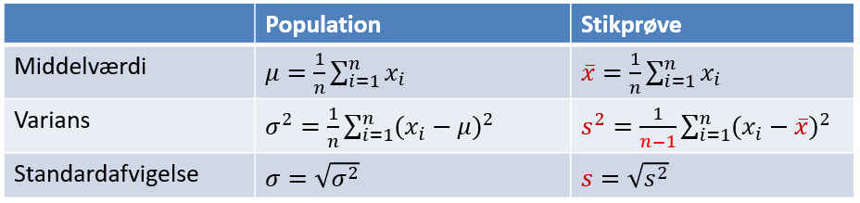
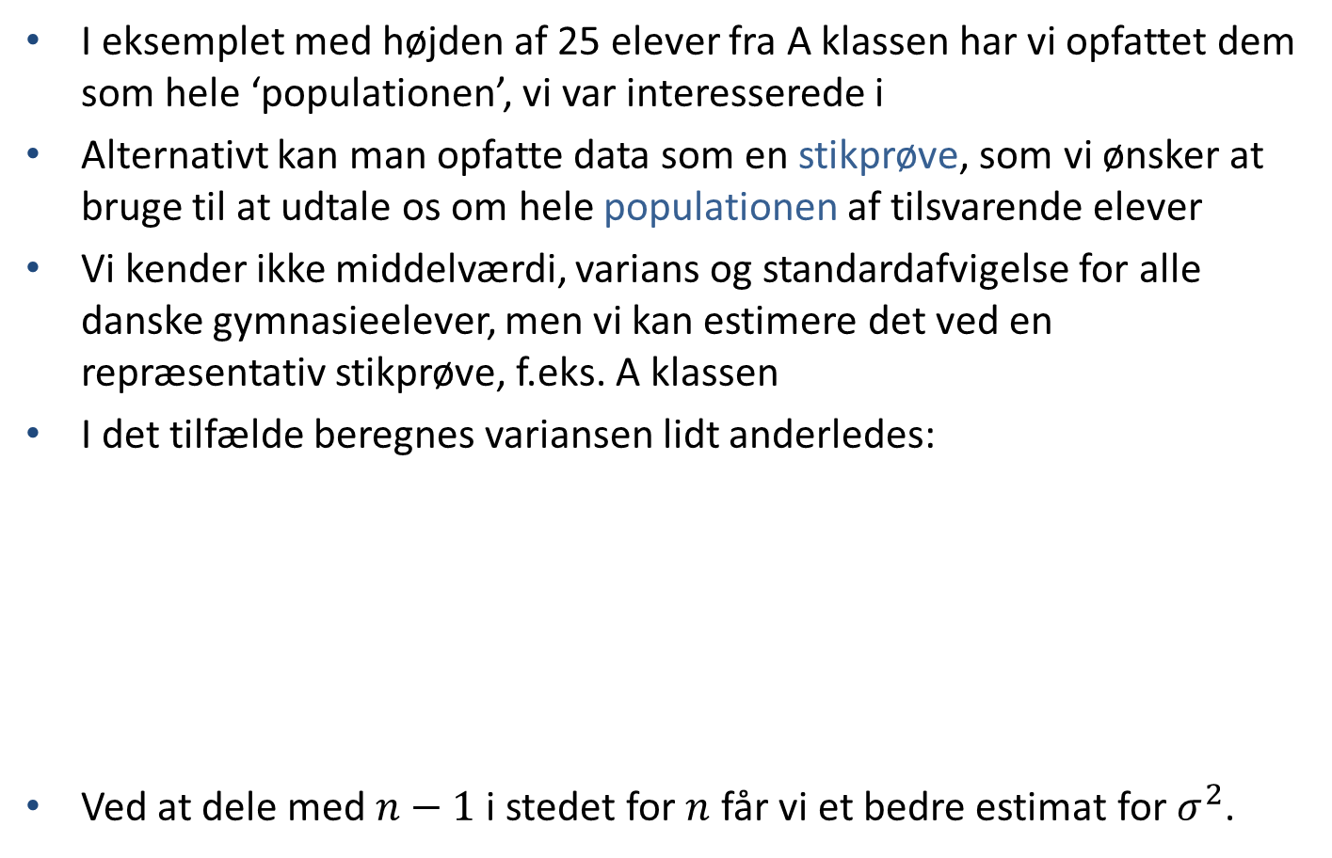
Population eller stikprøve
I eksemplet med højden af 25 elever fra A klassen har vi opfattet dem som hele ‘populationen’, vi var interesserede i
Alternativt kan man opfatte data som en stikprøve, som vi ønsker at bruge til at udtale os om hele populationen af tilsvarende elever
Vi kender ikke middelværdi, varians og standardafvigelse for alle danske gymnasieelever, men vi kan estimere det ved en repræsentativ stikprøve, f.eks. A klassen
I det tilfælde beregnes variansen lidt anderledes:
Ved at dele med $n−1$ i stedet for $n$ får vi et bedre estimat for $σ^{2}$.

Slide 11
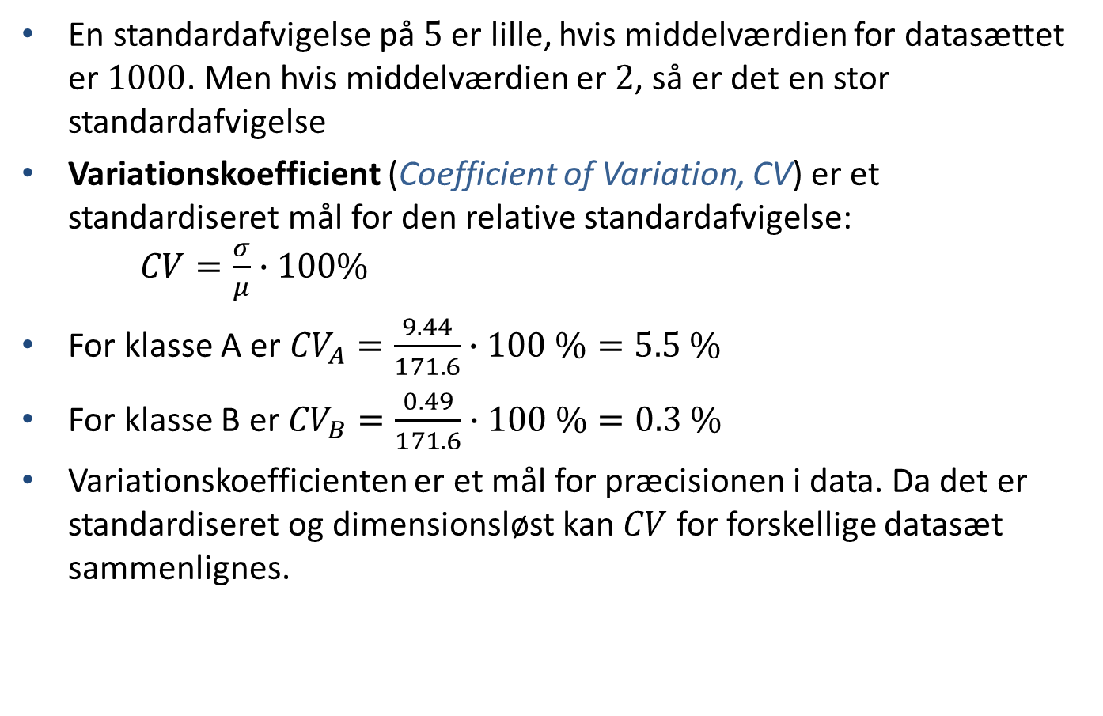
Variationskoefficient
En standardafvigelse på $5$ er lille, hvis middelværdien for datasættet er $1000$. Men hvis middelværdien er $2$, så er det en stor standardafvigelse
Variationskoefficient (Coefficient of Variation, CV) er et standardiseret mål for den relative standardafvigelse: $CV=\frac{σ}{μ}∙100\%$
For klasse A er ${CV}_{A}=\frac{9.44}{171.6}∙100 \%=5.5 \%$
For klasse B er ${CV}_{B}=\frac{0.49}{171.6}∙100 \%=0.3 \%$
Variationskoefficienten er et mål for præcisionen i data. Da det er standardiseret og dimensionsløst kan $CV$ for forskellige datasæt sammenlignes.

Slide 12
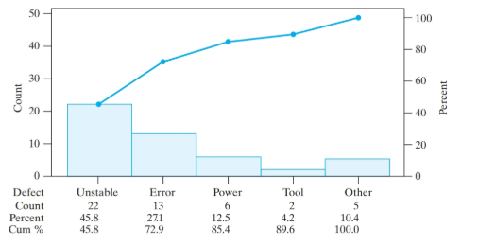
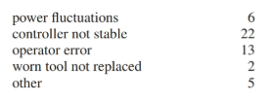
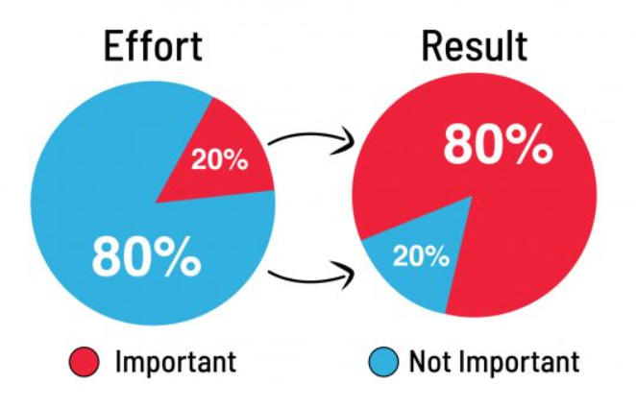

Grafisk præsentation
M&F starter med at præsentere et Pareto diagram:
Pareto diagrammet består af to elementer:
Søjlediagram over årsagerne, typisk sorteret efter størrelse (venstre akse)
Kurve over den kumulerede procentvise andel af nedbrud (højre akse)
Pareto’s regel ($80/20$ reglen): $80$ % af effekterne kommer fra $20$ % af årsagerne (f.eks. $20$ % af de Covid-19 smittede er skyld i $80$ % af smittespredningen)
Årsager til nedbrud af en computer- styret drejebænk:

Slide 13
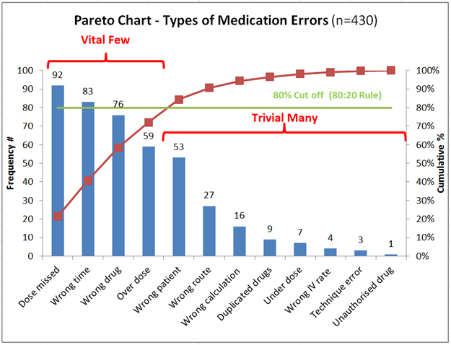
Eksempel på Pareto-reglen fra medicin
310/430 = 72 % af medicineringsfejl skyldes 4/12 = 33 % af årsagerne
Hvis man fokuserer på de ‘vital few’ årsager kan mange fejl undgås
Vi kommer ikke til at bruge Pareto diagrammer.
cec.health.nsw.gov.au

Slide 14
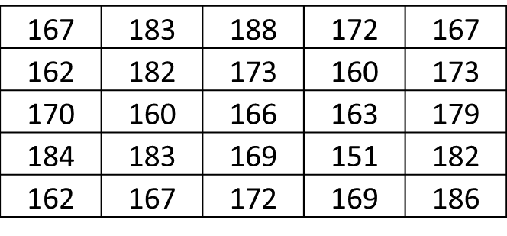
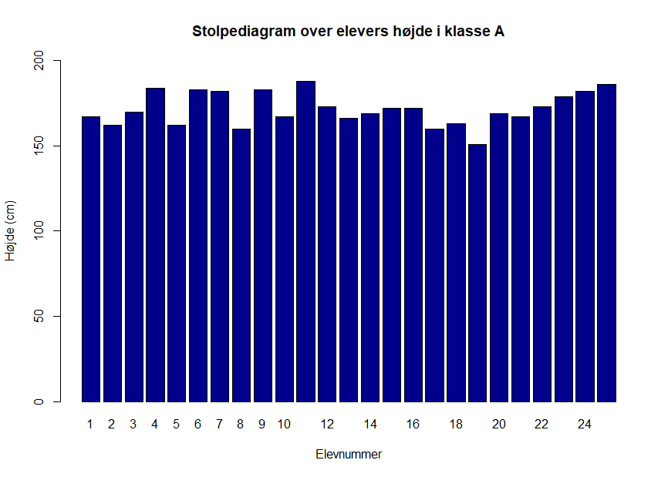
Stolpediagram
Stolpediagram over observationerne af A-klassens elevers højde ‘råt’ i observeret rækkefølge
Funktion i R: barplot().

Slide 15
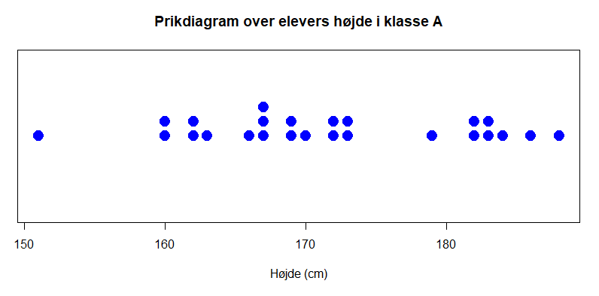
Prikdiagram
Observationerne organiseres efter størrelse og hyppighed
For hver observeret højde vises en prik for antal observationer af højden (fordel: data kan genfindes i diagrammet)
Prikdiagrammer viser outliers og hyppige obser- vationer i små datasæt
Funktion til prikdiagram i R: stripchart().

Slide 16
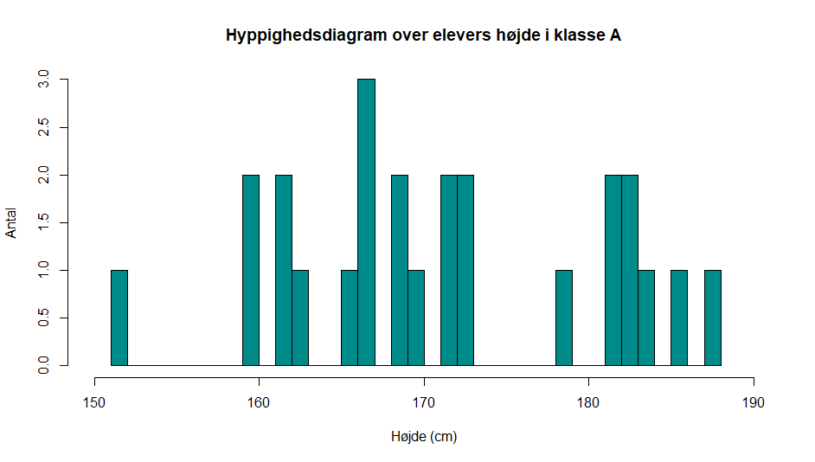
Stolpediagram over hyppigheder
Analogt til prikdiagrammet kan hyppighederne også vises i et stolpediagram:
Her er lavet et histogram med R funktion: hist().

Slide 17
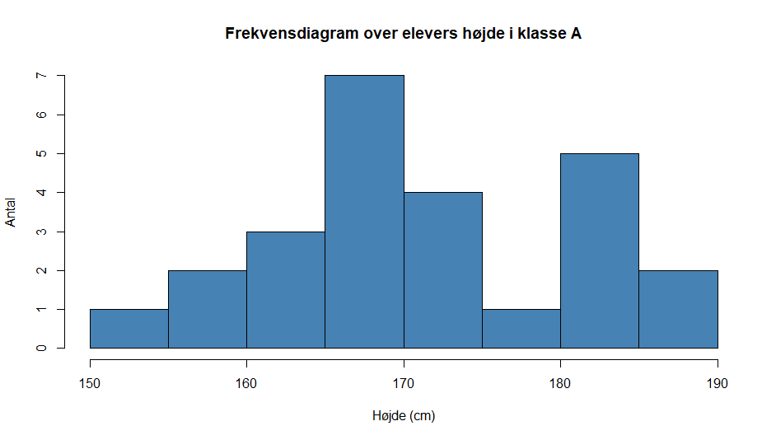
Frekvensdiagram (histogram)
Ved store datasæt kan det være en fordel at gruppere observationerne i en frekvensfordeling.
Frekvensfordelingen kan præsenteres i et histogram
Fordel: Større overblik. Ulempe: Detaljer mistet
Histogrammet viser antal elever i hver højdekategori (lavet i R med hist()).
Frekvensfordeling:

Slide 18
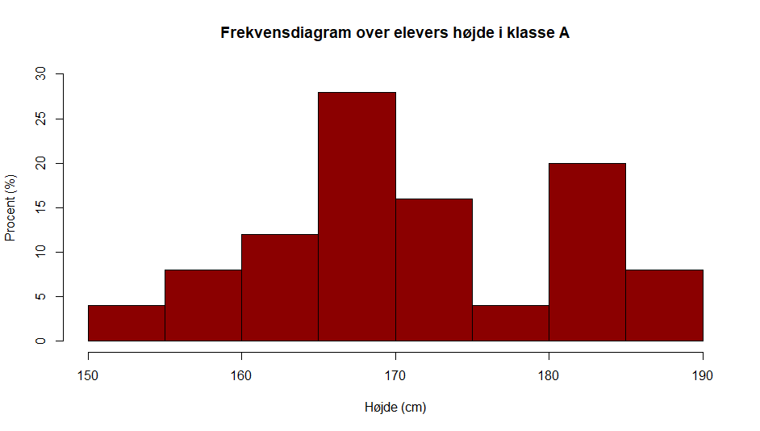
Frekvensdiagram (histogram)
Vi kan vise det relative antal (procent) elever i hvert interval
Fordel: Sammenligneligt med højdedata for andre grupper f.eks. med 100 personer
Histogrammet viser pct. elever i hver højdekategori (lidt R-kodning nødvendig).
Frekvensfordeling:

Slide 19
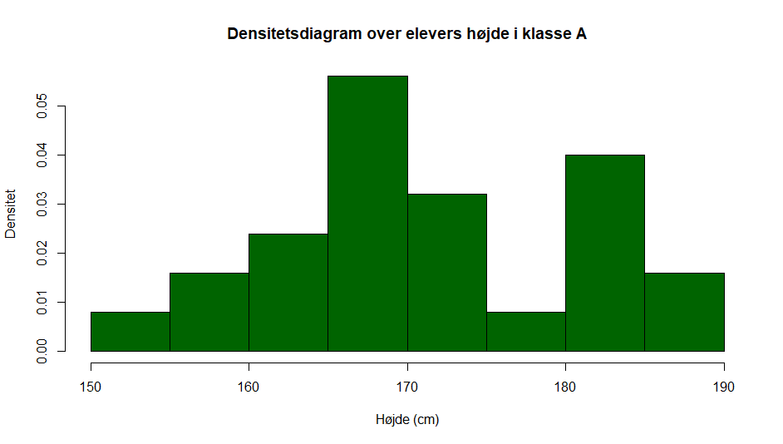
Densitetsdiagram (histogram)
I densitetsdiagrammet er søjlernes samlede areal 1
Laves også med hist()
Bemærk at stolperne har samme form i de tre histogrammer, kun y-aksen er ændret
Derfor bruger vi oftest kun almindeligt frekvensdiagram.

Slide 20
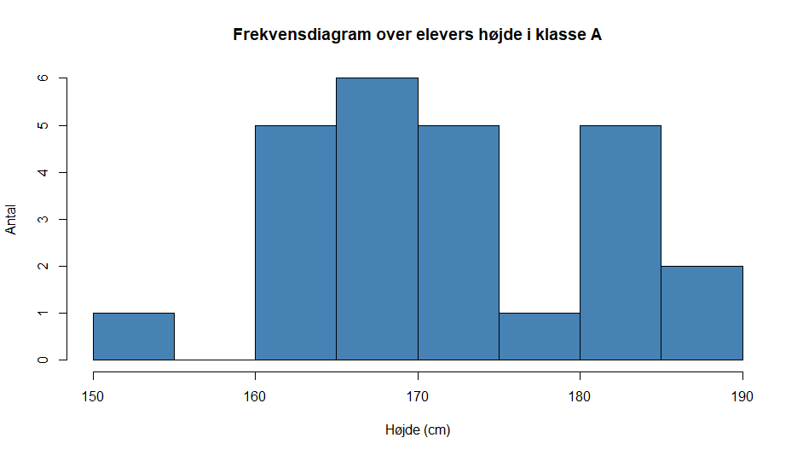
Der er forskel på (] og [)
Det kan give forskelligt udtryk, om det er nedre eller øvre intervalgrænse, der er inkluderet, især med små datasæt
Bemærk f.eks., at de to elever på 160 cm ryger i forskellige kategorier
Øvre grænse inkluderet (standard):
Nedre grænse inkluderet:

Slide 21
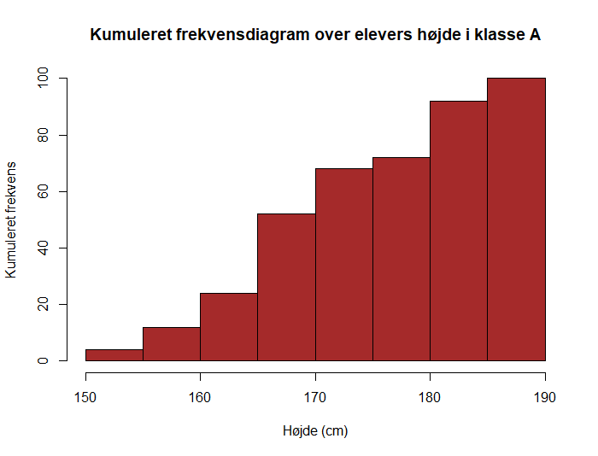

Kumuleret frekvensdiagram
Intervallernes observationer akkumuleres, så hver søjle viser frekvensen med højde op til intervalgrænsen. F.eks. er $4$ % $155$ cm eller derunder og $72$ % er $180$ cm eller derunder
Sidste søjle er $100$ %, så alle elever er $190$ cm eller derunder
Laves i R med hist(), men der skal kodes lidt.

Slide 22
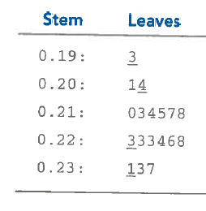
Stem-and-leaf display
Dansk: Stængel-og-Blad plot?
En metode til at få overblik over datasættets ”form” uden at miste detaljerne
En slags histogram, der kan laves uden computer og med alle data bevaret
Vi kommer til at bruge stem-and-leaf plot til at teste antagelser i vores statistiske modeller.

Slide 23

Stem-and-Leaf plot for højdedata
Vi kan lave Stem-and-Leaf plot manuelt, f.eks. på vores højdedata
Find min, max og bestem passende stammer
Skriv blade op
Man kan evt. sortere bladene
Diskutér diagrammet
Resultat: min = 151, max = 188 15 | 1 16 | 77200639279 17 | 233092 18 | 3824326
167 | 183 | 188 | 172 | 167
162 | 182 | 173 | 160 | 173
170 | 160 | 166 | 163 | 179
184 | 183 | 169 | 151 | 182
162 | 167 | 172 | 169 | 186
Output fra R funktionen stem():

Slide 24
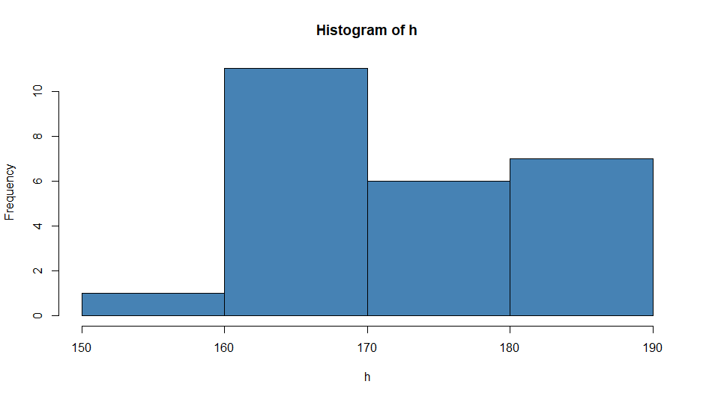
Vores anvendelse af Stem-and-Leaf
Hvordan ser ”formen” på data ud?
Symmetrisk?
Højre- eller venstrehalet?
Et eller flere toppunkter?
Outliers?
Vi kan få nogenlunde tilsvarende information med et histogram.

Slide 25
Opsummering af R funktioner
Import af data
read.table() til .txt og .csv, ikke Excel (.xls eller .xlsx)
Deskriptorer
mean() Middelværdi
var() Varians (stikprøve)
sd() Standardafvigelse (stikprøve)
min() Minimum
max() Maksimum
length() Antal
median() median
Diagrammer
barplot() Stolpediagram
stripchart() Prikdiagram
hist() Histogram
stem() Stem-and-leaf plot

Slide 26
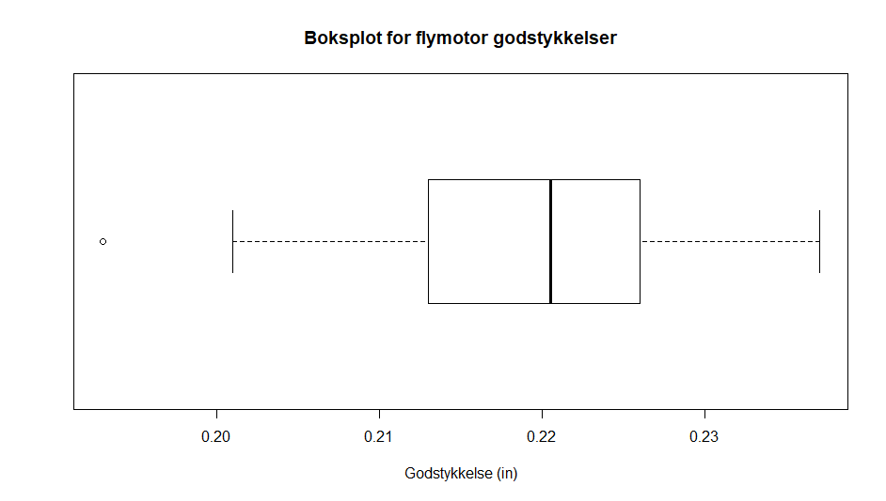
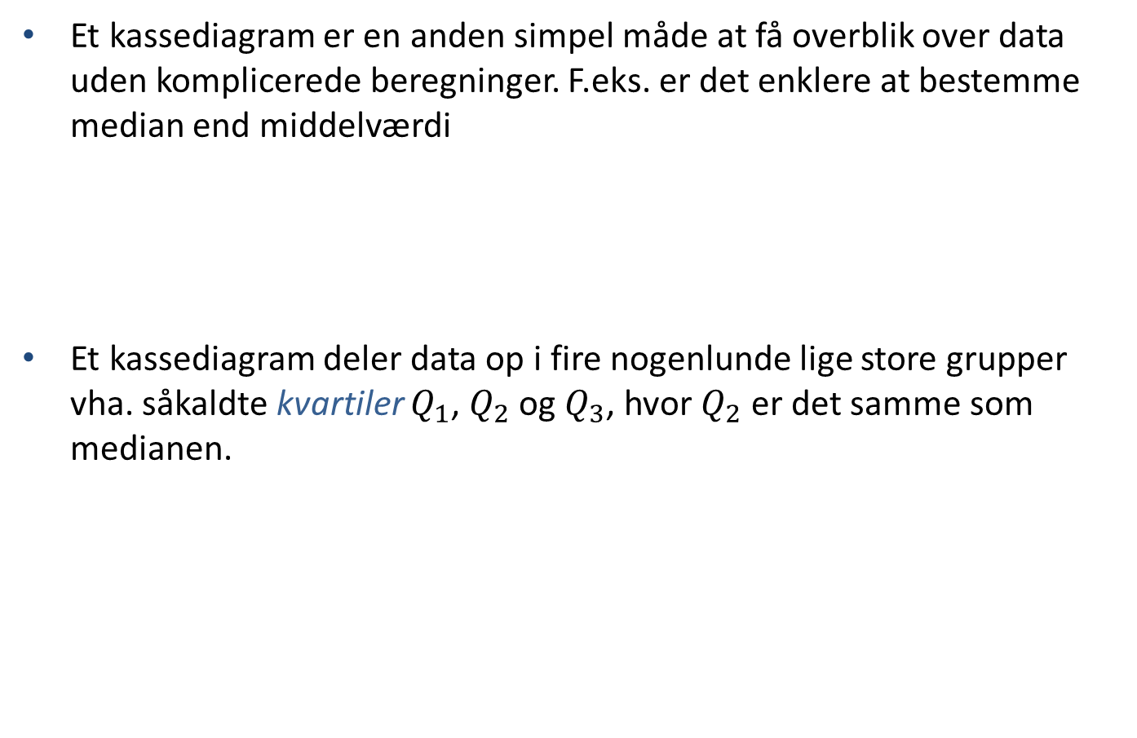
Boksplot = kassediagram
Et kassediagram er en anden simpel måde at få overblik over data uden komplicerede beregninger. F.eks. er det enklere at bestemme median end middelværdi
Et kassediagram deler data op i fire nogenlunde lige store grupper vha. såkaldte kvartiler $Q_{1}$, $Q_{2}$ og $Q_{3}$, hvor $Q_{2}$ er det samme som medianen.

Slide 27
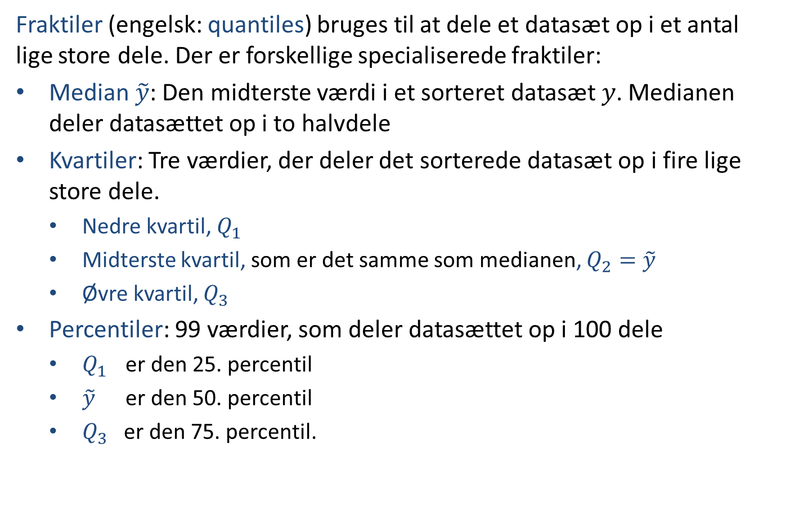
Fraktiler
Fraktiler (engelsk: quantiles) bruges til at dele et datasæt op i et antal lige store dele. Der er forskellige specialiserede fraktiler:
Median $\tilde{y}$: Den midterste værdi i et sorteret datasæt $y$. Medianen deler datasættet op i to halvdele
Kvartiler: Tre værdier, der deler det sorterede datasæt op i fire lige store dele.
Nedre kvartil, $Q_{1}$
Midterste kvartil, som er det samme som medianen, $Q_{2}=\tilde{y}$
Øvre kvartil, $Q_{3}$
Percentiler: 99 værdier, som deler datasættet op i 100 dele
$Q_{1}$ er den 25. percentil
$\tilde{y}$ er den 50. percentil
$Q_{3}$ er den 75. percentil.

Slide 28
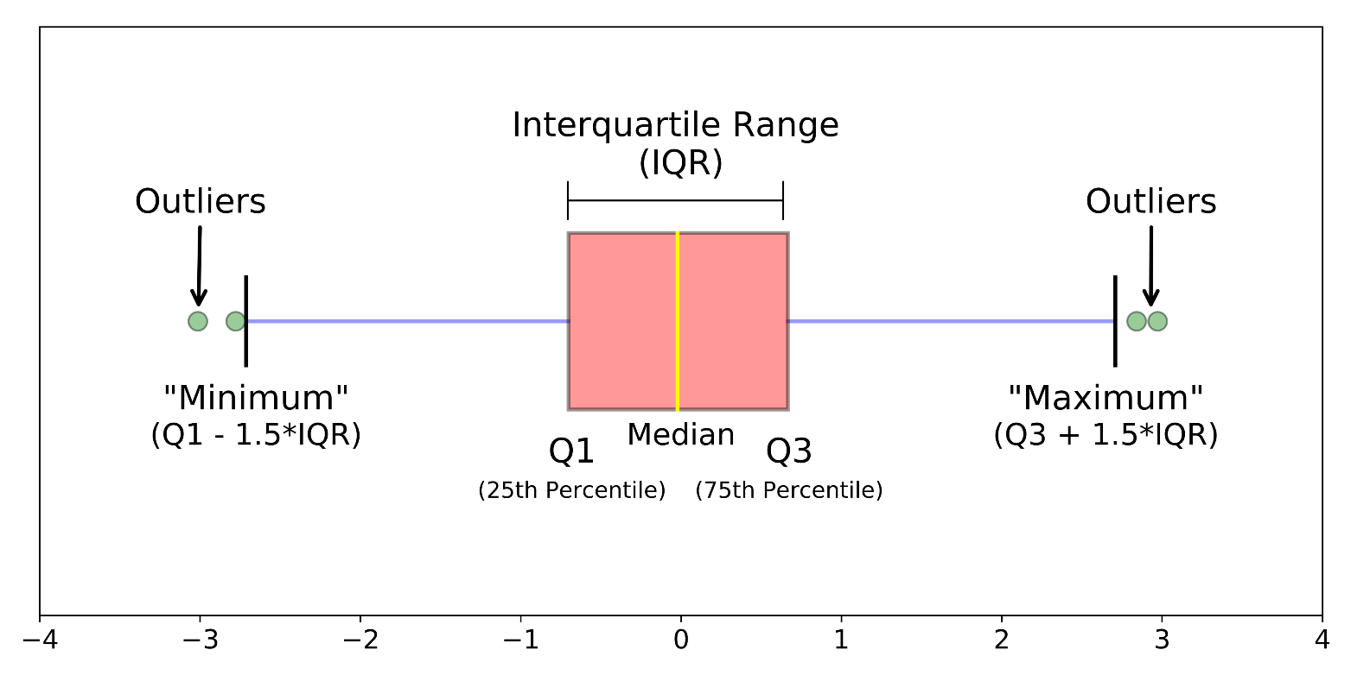

Boksplot = kassediagram
Et kassediagram deler data op i fire nogenlunde lige store grupper vha. kvartilerne $Q_{1}$, $Q_{2}$ og $Q_{3}$
Den midterste halvdel er det interkvartile område (interquartile range, IQR)
Det består af en kasse omkring medianen med koste (whiskers) på
Kassens bredde er IQR, dvs. $Q_{3}−Q_{1}$. IQR er et mål for datas spredning
Kostenes længde kan defineres forskelligt, f.eks. så de går til min og max. Vi bruger figurens definition, så der kan identificeres outliers.

Slide 29


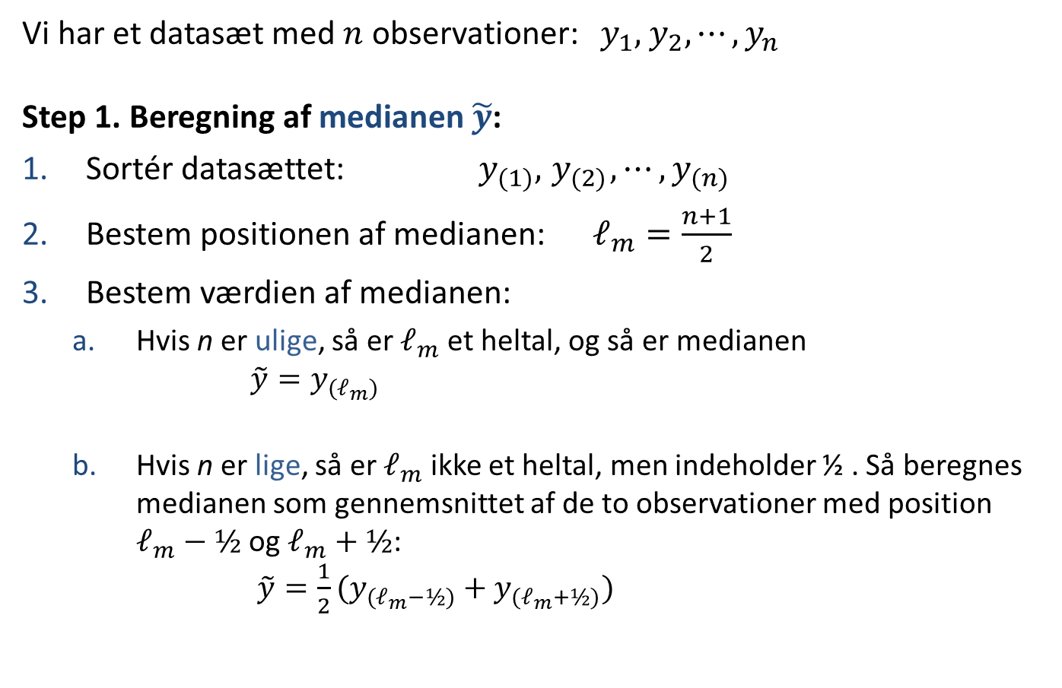
Algoritme til beregning af kvartilsæt
Vi har et datasæt med $n$ observationer: $y_{1},$ $y_{2}, ⋯,y_{n}$ Step 1. Beregning af medianen $\tilde{y}$:
Sortér datasættet: $y_{(1)},{ y}_{(2)},{⋯,y}_{(n)}$
Bestem positionen af medianen: $ℓ_{m}=\frac{n+1}{2}$
Bestem værdien af medianen:
Hvis n er ulige, så er $ℓ_{m}$ et heltal, og så er medianen $\tilde{y}=y_{{(ℓ}_{m})}$
Hvis n er lige, så er $ℓ_{m}$ ikke et heltal, men indeholder ½ . Så beregnes medianen som gennemsnittet af de to observationer med position $ℓ_{m}−½$ og $ℓ_{m}+½$: $\tilde{y}={\frac{1}{2}(y}_{{(ℓ}_{m}−½)}+y_{{(ℓ}_{m}+½)})$

Slide 30
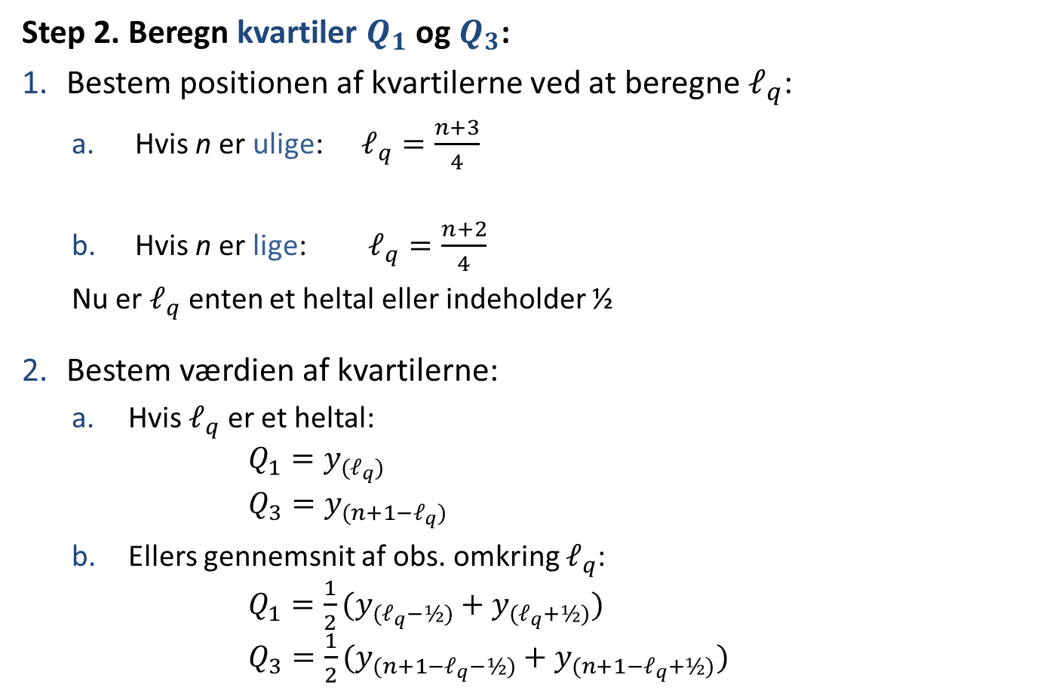
Algoritme til beregning af kvartilsæt
Step 2. Beregn kvartiler $Q_{1}$ og $Q_{3}$:
Bestem positionen af kvartilerne ved at beregne $ℓ_{q}$:
Hvis n er ulige: $ℓ_{q}=\frac{n+3}{4}$
Hvis n er lige: $ℓ_{q}=\frac{n+2}{4}$
Nu er $ℓ_{q}$ enten et heltal eller indeholder ½
Bestem værdien af kvartilerne:
Hvis $ℓ_{q}$ er et heltal: $Q_{1}=y_{{(ℓ}_{q})}$ $Q_{3}=y_{{(n+1−ℓ}_{q})}$
Ellers gennemsnit af obs. omkring $ℓ_{q}$: $Q_{1}={\frac{1}{2}(y}_{{(ℓ}_{q}−½)}+y_{{(ℓ}_{q}+½)})$ $Q_{3}={\frac{1}{2}(y}_{{(n+1−ℓ}_{q}−½)}+y_{{(n+1−ℓ}_{q}+½)})$

Slide 31
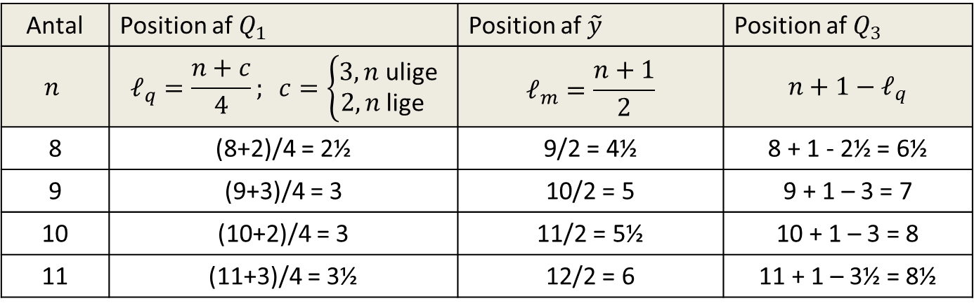
Beregning af kvartiler afhængigt af n
Antal | Position af $Q_{1}$ | Position af $\tilde{y}$ | Position af $Q_{3}$
$$n$$ | $$ℓ_{q}=\frac{n+c}{4}; c=\left\{\begin{aligned}3, n \text{ulige} \\ 2, n \text{lige} \end{aligned}\right.$$ | $$ℓ_{m}=\frac{n+1}{2}$$ | $$n+1−ℓ_{q}$$
8 | (8+2)/4 = 2½ | 9/2 = 4½ | 8 + 1 - 2½ = 6½
9 | (9+3)/4 = 3 | 10/2 = 5 | 9 + 1 – 3 = 7
10 | (10+2)/4 = 3 | 11/2 = 5½ | 10 + 1 – 3 = 8
11 | (11+3)/4 = 3½ | 12/2 = 6 | 11 + 1 – 3½ = 8½
1
2
3
4
5
6
7
8
9
10
11
12
n = 8
n = 9
n = 10
n = 11
n = 12
10

Slide 32

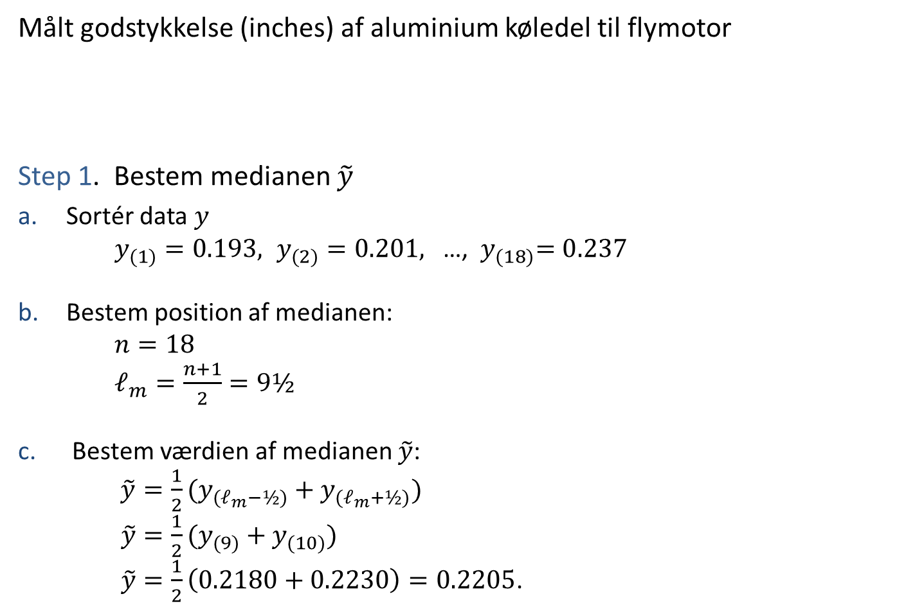
Eksempel (flymotor)
Målt godstykkelse (inches) af aluminium køledel til flymotor
Step 1. Bestem medianen $\tilde{y}$
Sortér data $y$ $y_{(1)}=0.193, y_{(2)}=0.201,$ …, ${ y}_{(18)}=0.237$
Bestem position af medianen: $n=18$ $ℓ_{m}=\frac{n+1}{2}=9½$
Bestem værdien af medianen $\tilde{y}$: $\tilde{y}={\frac{1}{2}(y}_{{(ℓ}_{m}−½)}+y_{{(ℓ}_{m}+½)})$ $\tilde{y}={\frac{1}{2}(y}_{(9)}+y_{(10)})$ $\tilde{y}=\frac{1}{2}\left(0.2180+0.2230\right)=0.2205$.

Slide 33
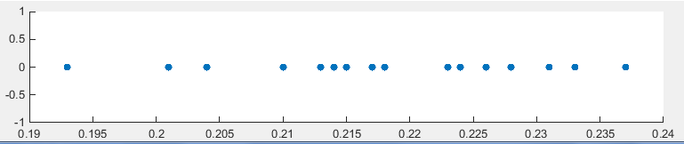

Eksempel (flymotor)
Step 2. Beregn kvartiler $Q_{1}$ og $Q_{3}$
Postioner af kvartilerne. Da $n$ er lige: $ℓ_{q}=\frac{n+2}{4}=\frac{20}{4}=5$
Værdier af kvartilerne: D$a ℓ_{q}$ er et heltal: $Q_{1}=y_{{(ℓ}_{q})}=y_{(5)}=0.2130$ $Q_{3}=y_{{(n+1−ℓ}_{q})}=y_{(18+1−5)}=y_{(14)}=0.2260$
Step 3. Tegn kassen

Slide 34
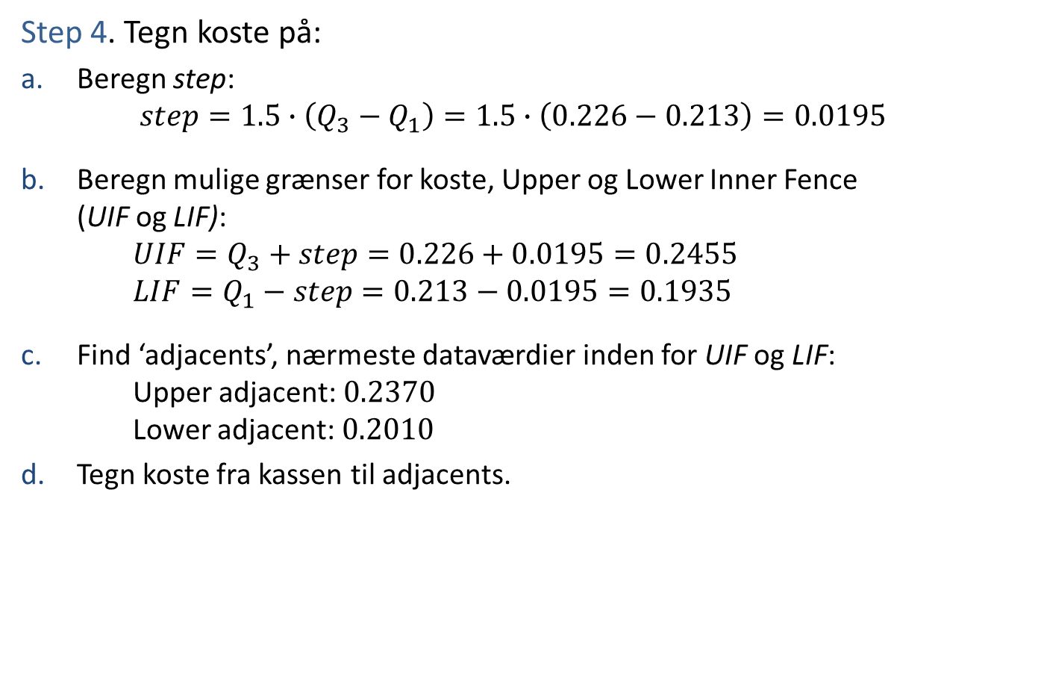
Eksempel (flymotor)
Step 4. Tegn koste på:
Beregn step: $step=1.5∙\left(Q_{3}−Q_{1}\right)=1.5∙\left(0.226−0.213\right)=0.0195$
Beregn mulige grænser for koste, Upper og Lower Inner Fence (UIF og LIF): $UIF=Q_{3}+step=0.226+0.0195=0.2455$ $LIF=Q_{1}−step=0.213−0.0195=0.1935$
Find ‘adjacents’, nærmeste dataværdier inden for UIF og LIF: Upper adjacent: $0.2370$ Lower adjacent: $0.2010$
Tegn koste fra kassen til adjacents.

Slide 35

Eksempel (flymotor)
Step 5. Identificér outliers
0.193 er en outlier, for $0.193<LIF=0.1935$

Slide 36
Eksempel (flymotor)
Normalt vises data (prikkerne) ikke i et boksplot. Med R ser boksplottet sådan ud:

Slide 37
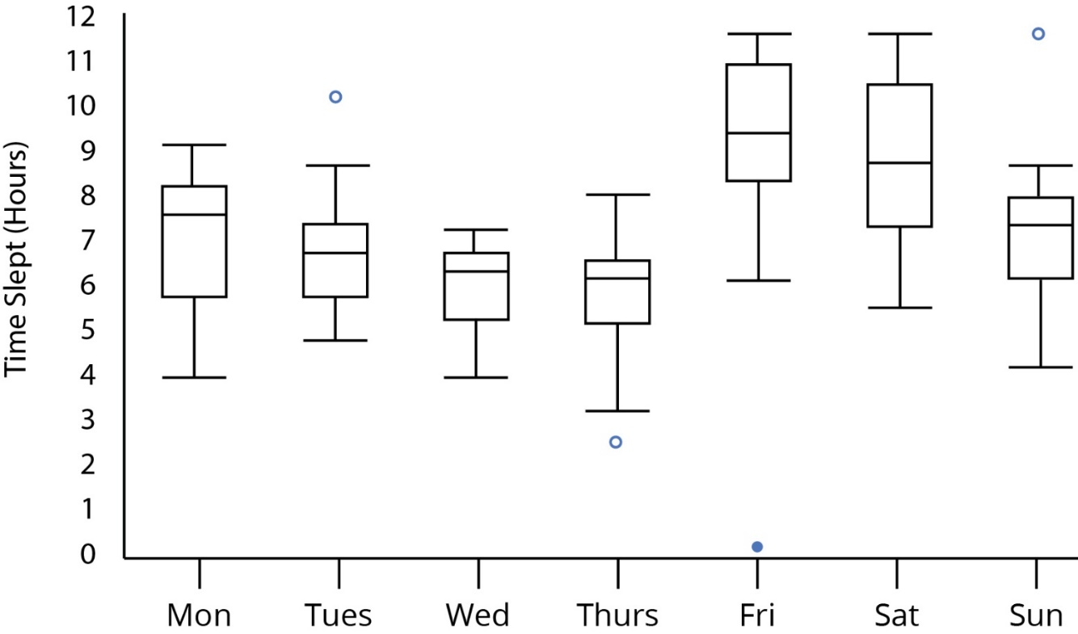
Parallelle boksplots
Vi bruger især parallelle boksplots til at sammenligne grupper af data
Eksempel: Antal timers søvn fordelt på ugedage for universitetsstuderende
Parallelt boksplot i R: boxplot(Timer ~ Ugedag).

Slide 38
Opsummering af R funktioner
Import af data
read.table() til .txt og .csv, ikke Excel (.xls eller .xlsx)
Deskriptorer
mean() Middelværdi
var() Varians (stikprøve)
sd() Standardafvigelse (stikprøve)
min() Minimum
max() Maksimum
length() Antal
median() median
quantile() Fraktiler (0, 25, 50, 75, 100 %)
Diagrammer
barplot() Stolpediagram
stripchart() Prikdiagram
hist() Histogram
stem() Stem-and-leaf plot
boxplot() Boksplot.

Slide 39
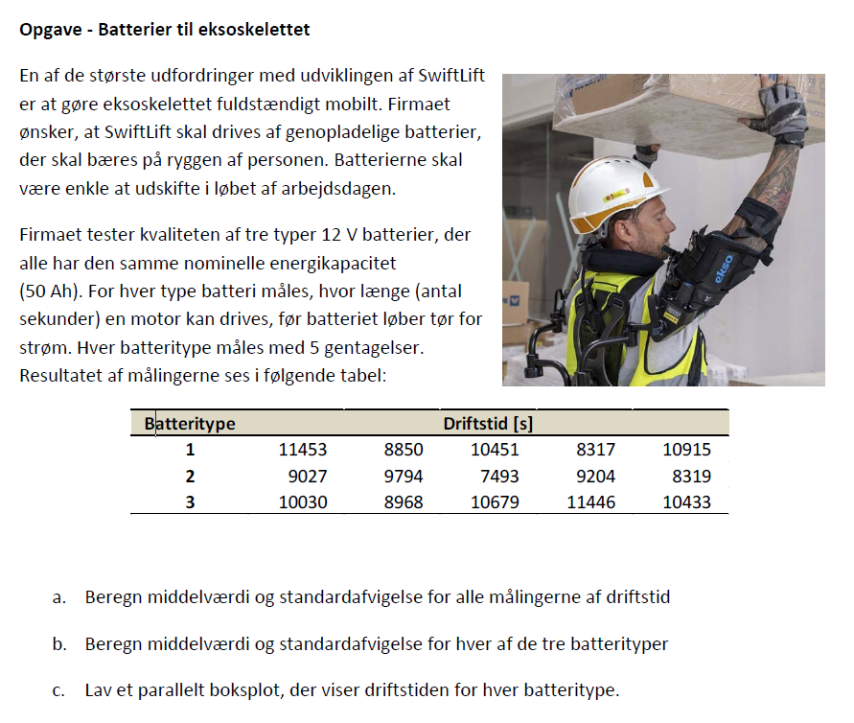
Opgave om batterier til et eksoskelet
Et lille ingeniørfirma udvikler et eksoskelet, som de kalder for SwiftLift

